Slide 1

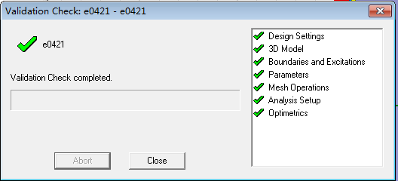

第二讲
Ansoft
Maxwell 2D电场应用
静电场
交流传导电场
直流传导电场

Slide 2
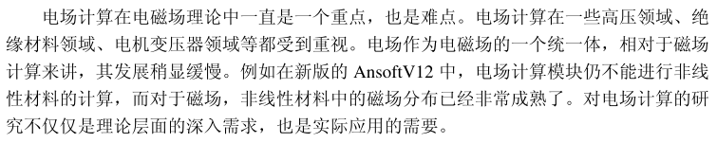
第二讲
Ansoft
Maxwell 2D 开发环境
静电场----点位Φ为计算量

Slide 3
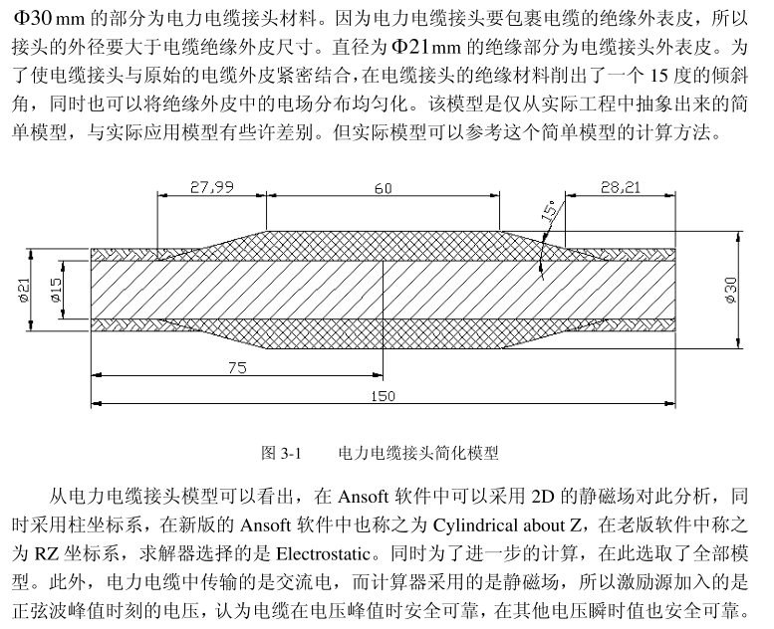

Slide 4
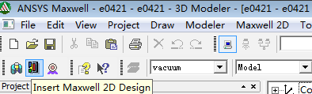
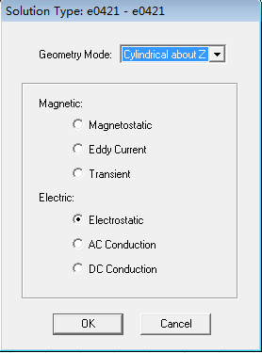
Step1、添加2D设计
修改求解器类型

Slide 5
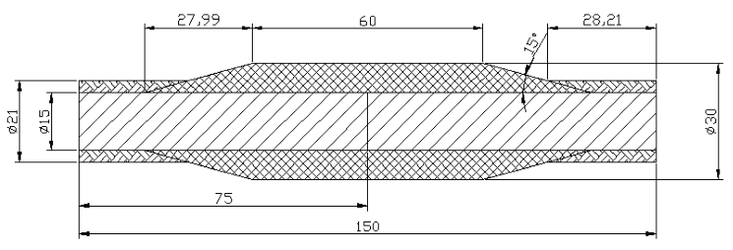

Step2、绘制模型-铜导线
a、

Slide 6
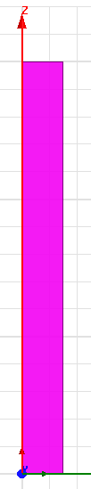
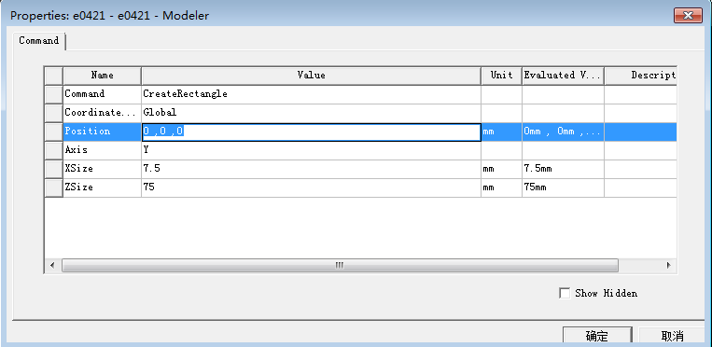
b、属性

Slide 7

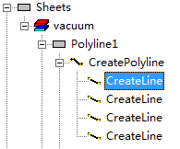
Step3、电缆原始外皮

Slide 8
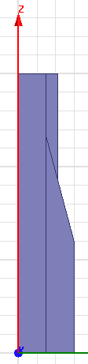
Step3、电缆外皮接头

Slide 9
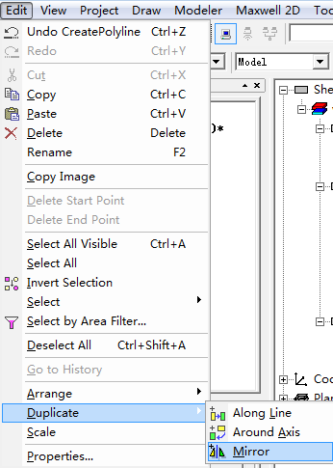
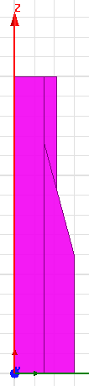

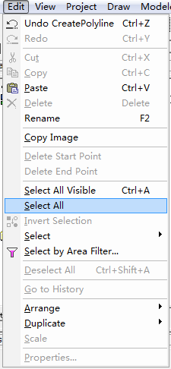
Step3、电缆外皮接头
沿X轴对称
（0,0,0）（0,0,1）

Slide 10
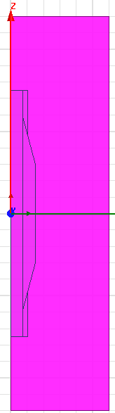
设定求解域

Slide 11
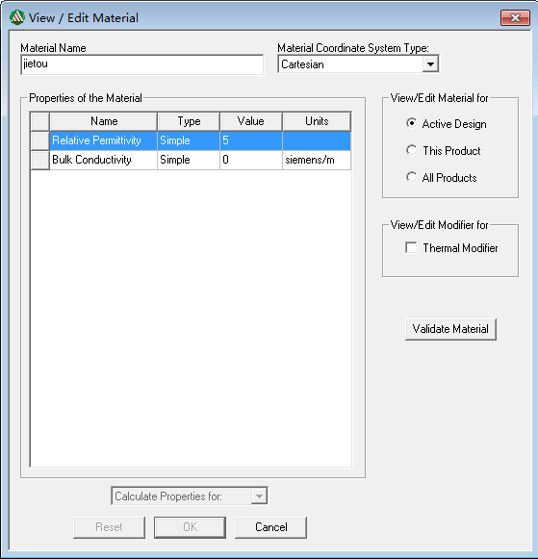
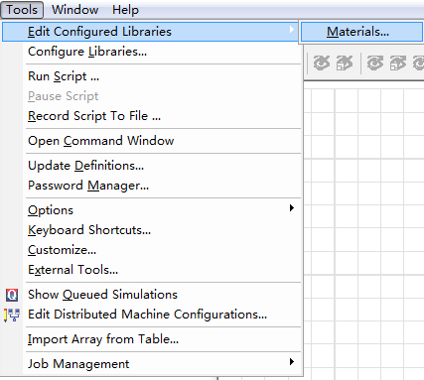
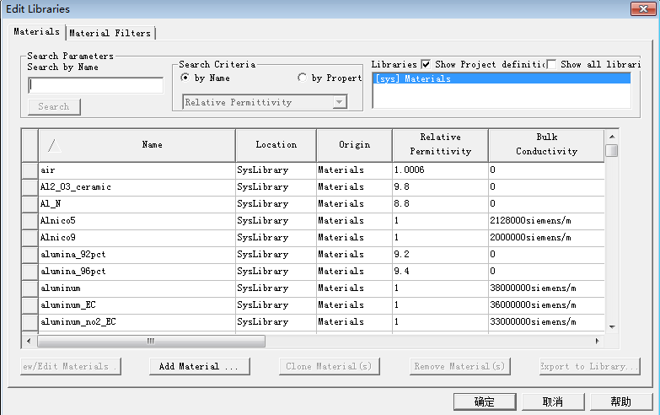
Step4、材料属性

Slide 12

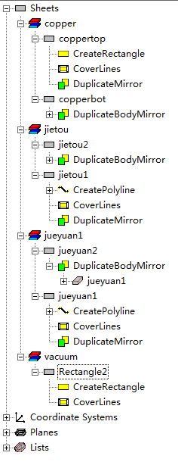
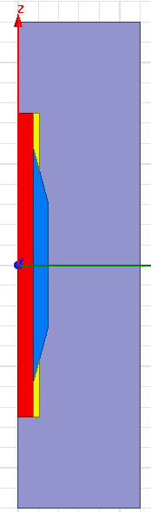

Slide 13
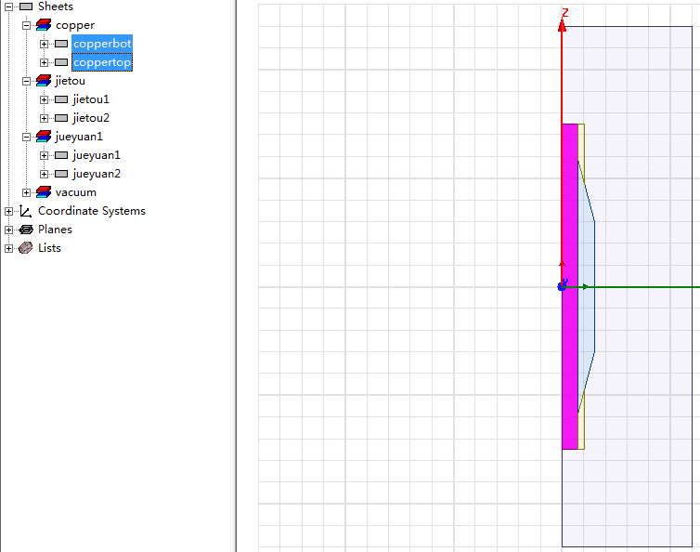
Step5、激励源与网格划分
a、选中电缆铜线，设置电压激励

Slide 14
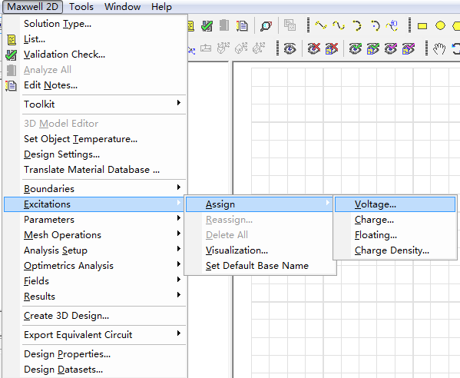

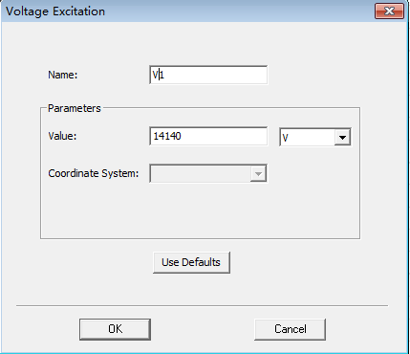
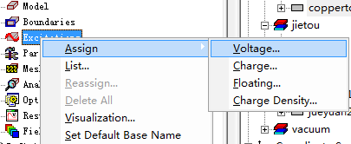

Slide 15
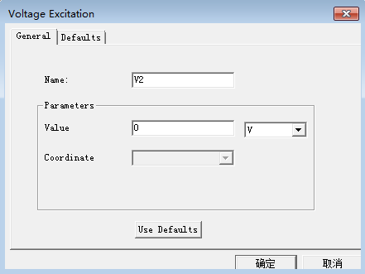
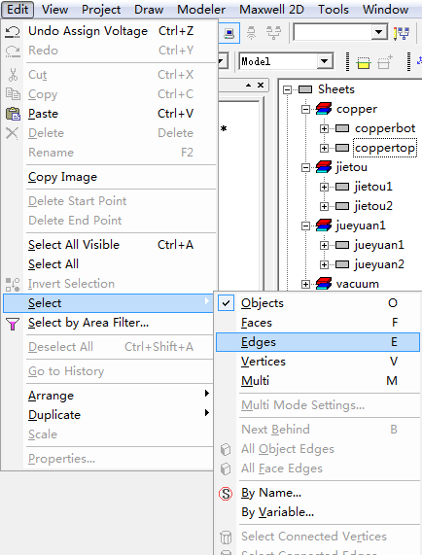

b、选绝缘外壳，接地电位

Slide 16
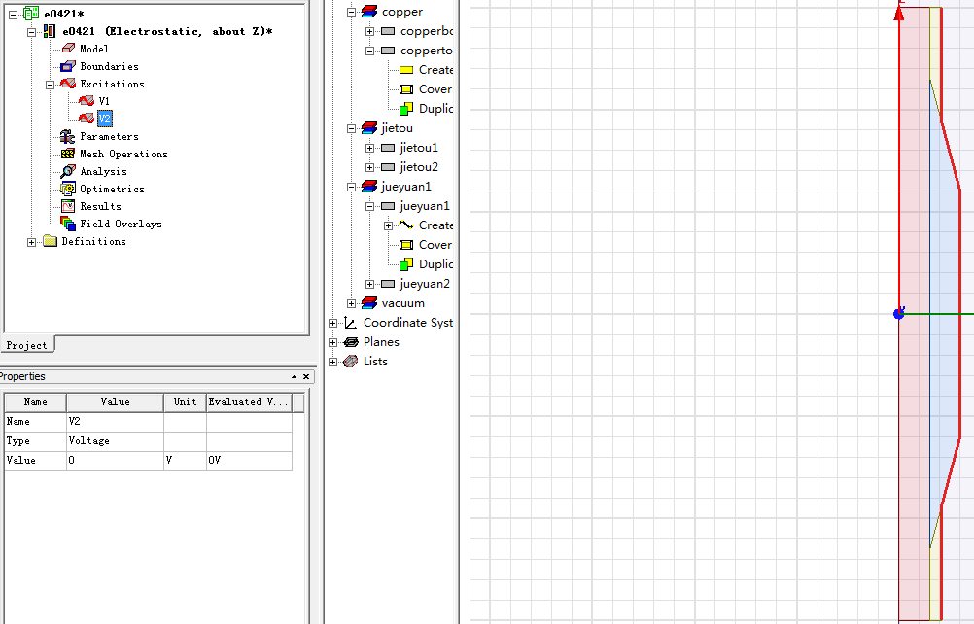

Slide 17
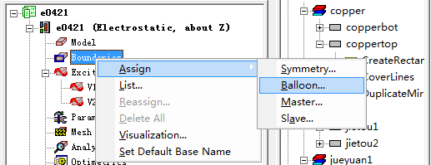
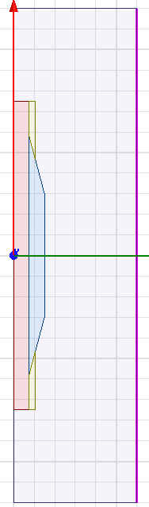
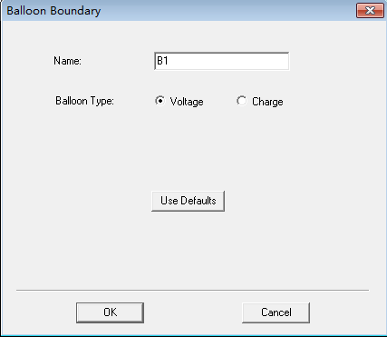
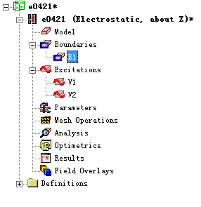
c、求解域边界

Slide 18
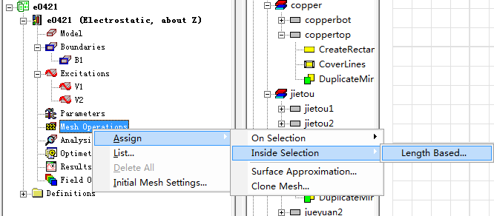
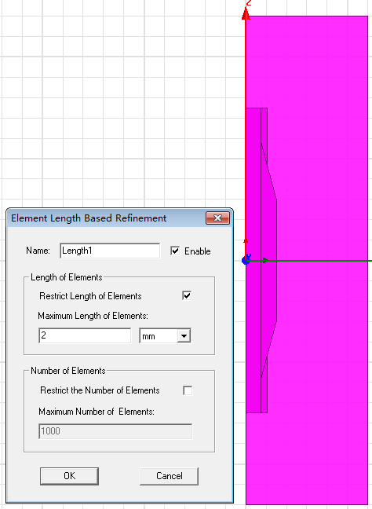
d、网格设置

Slide 19
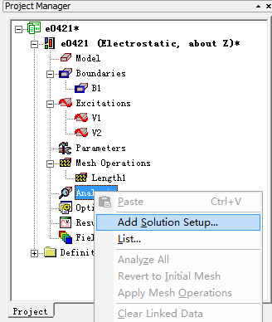
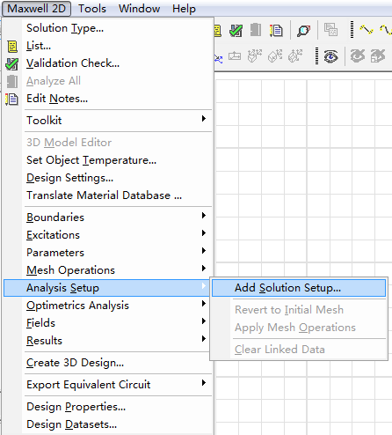
e、求解设置

Slide 20
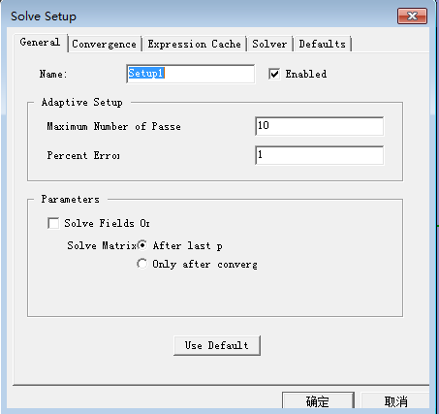

f、有效检查

Slide 21

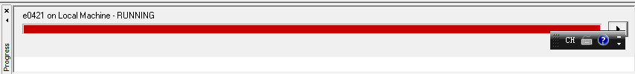
Step6、计算及后处理
a、计算

Slide 22
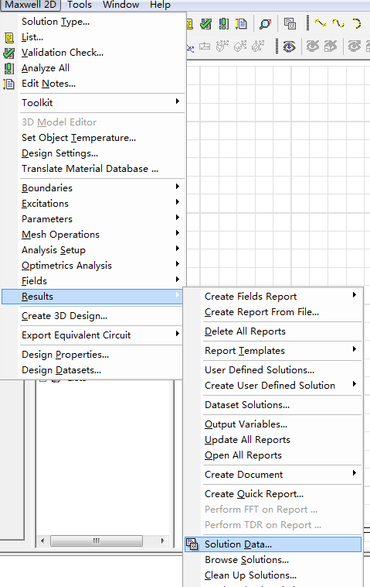
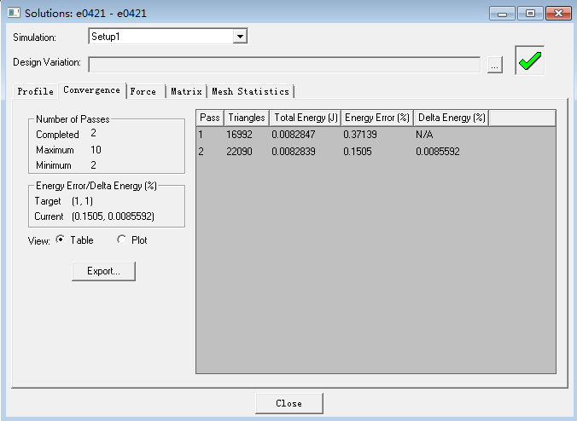
b、网格数量及能量误差

Slide 23
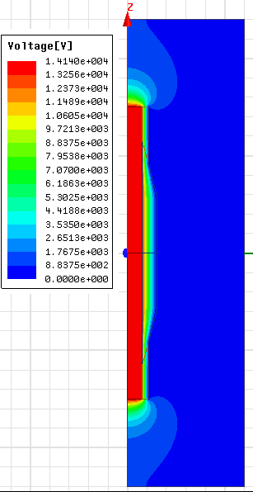
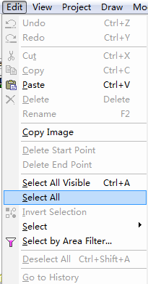
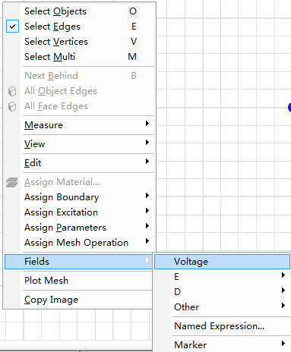
c、查看电位、电场分布
电位分布

Slide 24
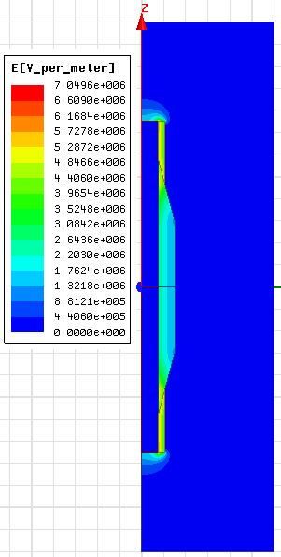
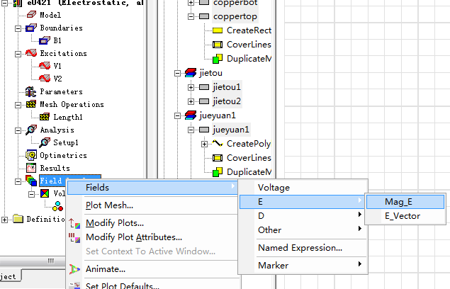
电场分布
选中所有

Slide 25
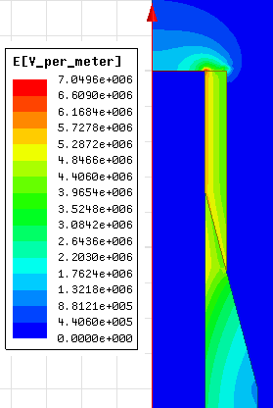
局部电场

Slide 26
Ansoft
实验二 平行板电容器的Maxwell 2D仿真
姓名： 学号： 序号：
实验目的
加强对静电场场强、电容、电场能量的理解，应用静电场的边界条件建立模型，解决电容等计算问题；提高利用数学工具解决实际问题的能力。
实验设备
装有Ansoft Maxwell 软件的电脑一台
实验内容
仿真过程分析及结果报告。用Ansoft Maxwell软件画出电场强度，电位分布图，计算出单位长电容，和电场能量，并对仿真结果进行分析、总结。
实验步骤

Slide 27
Ansoft
实验二 平行板电容器的Maxwell 2D仿真
上下两极板尺寸：20*2（mm）
材料：pec（理想导体）
介质尺寸：20*6（mm）
材料：mica（云母，ԑ_{r}=5.4）
激励：电压源
上极板电压：10V
下极板电压：0V
问题描述：
U₀=10V
平板空气电容器如图所示，求其电场的分布。
分析过程：
属静电场问题，外边框，设置为气球边界。

